Slide 1
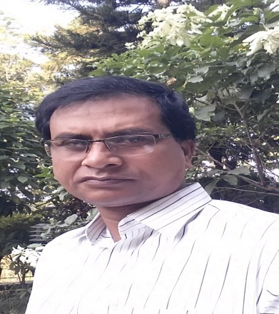
পরিচিতি
শিক্ষক
কল্লোল চক্রবর্তী
(এম এ , এম এড)
সিনিয়র শিক্ষক
রামকৃষ্ণপুর কেকেআরকে উচ্চবিদ্যালয়, হোমনা কুমিল্লা।
মোবাইল নম্বর- ০১৯৩৩৬৪৬০১৫
ই-মেইল- kallolkkrk@gmail.com
পাঠ
শ্রেণি : 9ম
শিক্ষার্থী সংখ্যা : ৪৫ জন
বিষয় : বাংলা প্রথম পত্র
পিরিয়ড : ২য়।
সময় : ৫০ মিনিটি
তারিখ :২২-১২-২০২১।

Slide 2
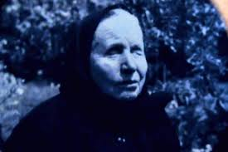
চলো দু’টি ছবি দেখি

Slide 3
আজকের পাঠ
অন্ধবধূ

Slide 4
শিখনফল
এই পাঠ শেষে শিক্ষার্থীরা-
কবির জীবন ও কর্ম সম্পর্কে বলতে পারবে
দৃষ্টিহীনদের প্রতি সমাজের দৃষ্টিভঙ্গি সম্পর্কে বলতে পারবে।
দৃষ্টিহীনদের অসহায় জীবনযাপনের স্বরূপ বিশ্লষণ করতে পারবে।

Slide 5
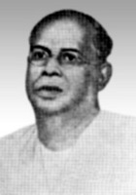
লেখক পরিচিতি
মৃত্যু:
১ ফেব্রুয়ারি,
১৯৪৮ সাল।
জন্ম:
২৭ নভেম্বর,
১৮৭৮ সাল।
পল্লীপ্রীতি কবিমানসের একটা প্রধান বৈশিষ্ট।
জন্মস্থান: নদীয়া জেলার জামশেরপুর গ্রামে।
যতীন্দ্রমোহন বাগচী

Slide 6
তাঁর রচিত গ্রন্থসমূহ
লেখা
বন্ধুর দান
রেখা
জাগরণী
অপরাজিতা
নীহারিকা
নাগকেশর
মহাভারতী

Slide 7
শব্দার্থ
ঠাকুরঝি
ননদ
মধুমদির বাসে
মধুর গন্ধে মোহময়
আকাশ-পাতাল
নানা বিষয়
শঙ্কা
ভয়

Slide 8
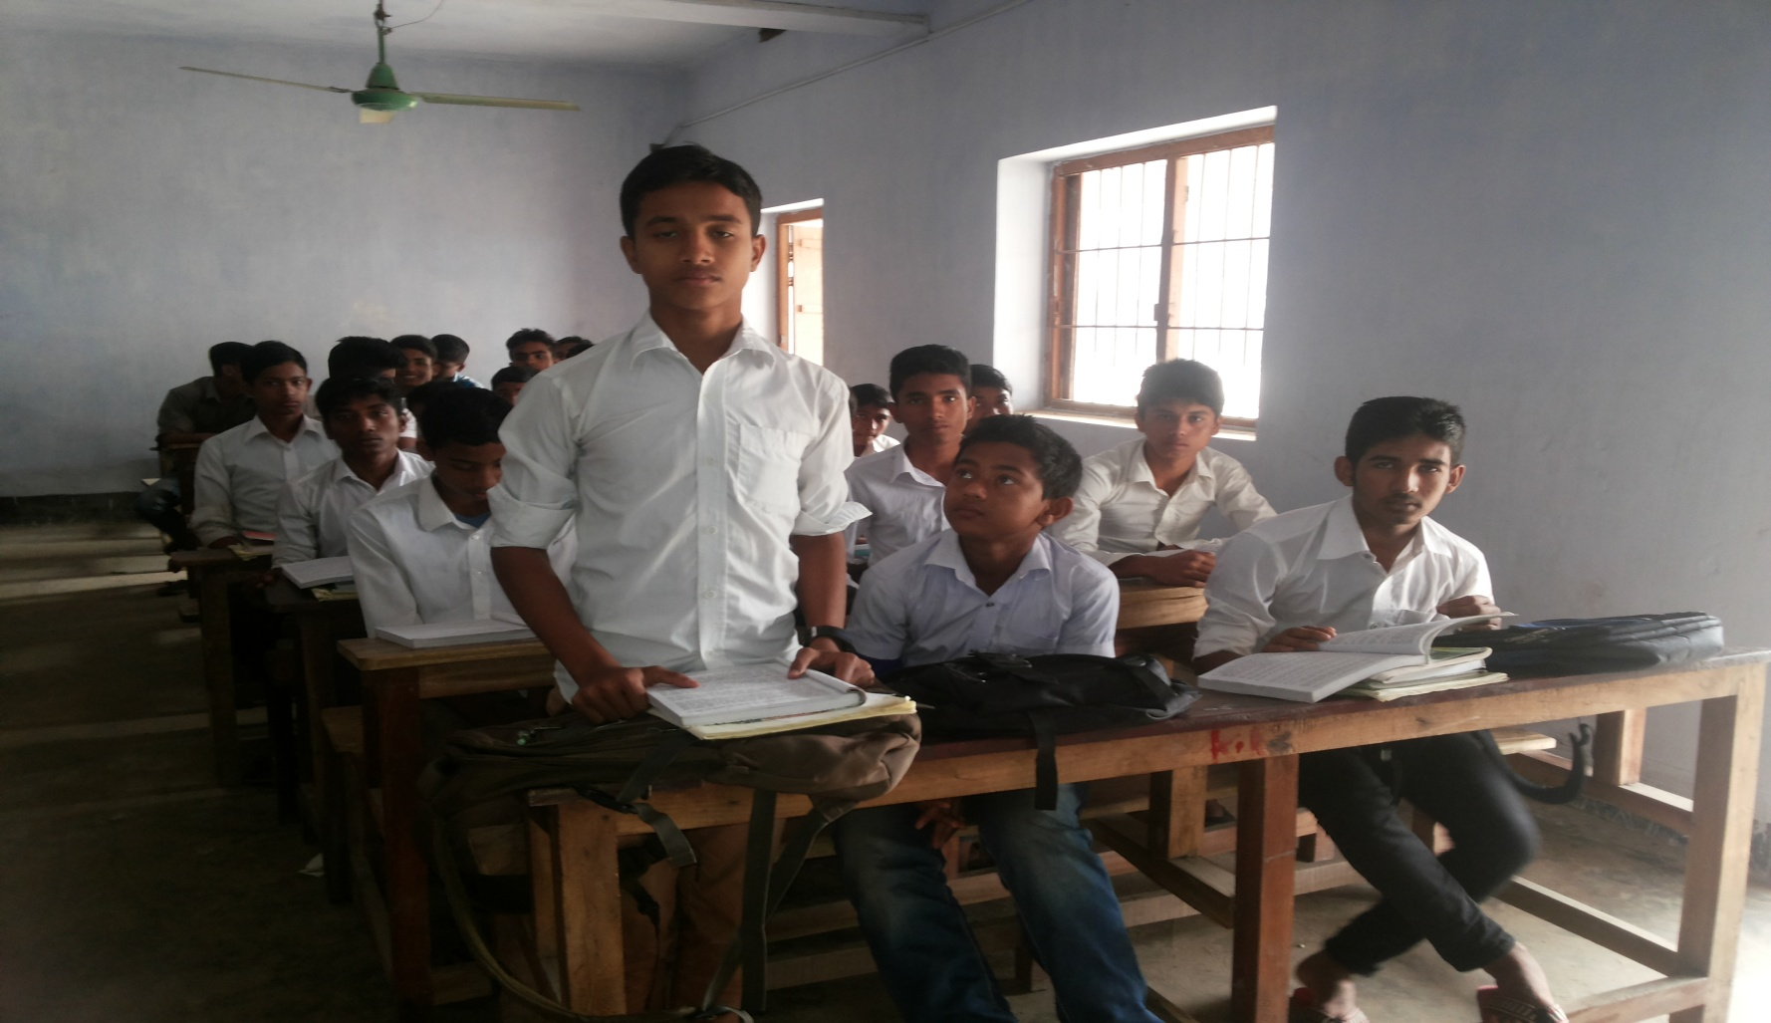
আদর্শ পাঠ

Slide 9
একক কাজঃ
কবির জীবন ও কর্ম সম্পর্কে লেখ।

Slide 10
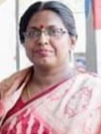
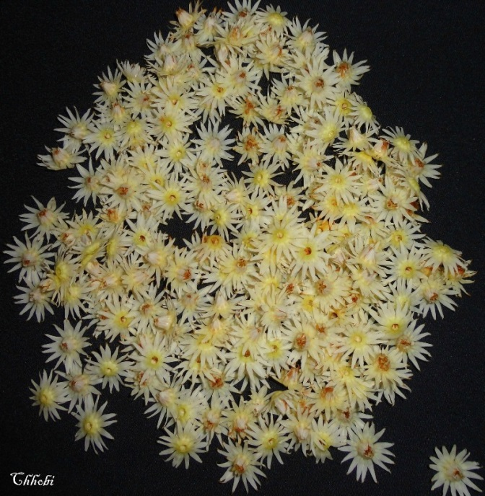
পায়ের তলায় নরম ঠেকল কী! আস্তে একটু চল না ঠাকুরঝি- ওমা, এ যে ঝরা-বকুল! নয়?

Slide 11
জোড়ায় কাজঃ
দৃষ্টিহীনদের প্রতি সমাজের দৃষ্টিভঙ্গি সম্পর্কে ব্যাখ্যা কর।

Slide 12
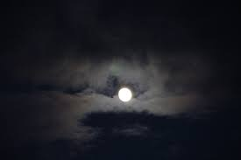
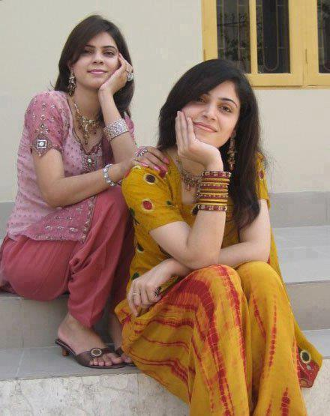
তাইতো বলি, বসে দোরের পাশে,রাত্তিরে কাল- মধুমদির বাসে আকাশ-পাতাল-কতই মনে হয়।

Slide 13
দলগত কাজঃ
দৃষ্টিহীনদের অসহায় জীবনযাপনের স্বরূপবিশ্লেষণ কর ।

Slide 14
মূল্যায়ন
যতীন্দ্রমোহন বাগচী কত সালে জন্মগ্রহণ করেন?
দীঘির ঘাটে নতুন কী জাগে?
কোন ঋতুতে কোকিলের ডাক শোনা যায়?
কোন মাসে আম পাকে?
শঙ্কা শব্দের অর্থ কী?

Slide 15
বাড়ির কাজ
** প্রকৃতির পরিবর্তন সম্পর্কে অন্ধবধূর উপলব্ধি ব্যাখ্যা কর।

Slide 16
সবাইকে ধন্যবাদ

